Slide 1
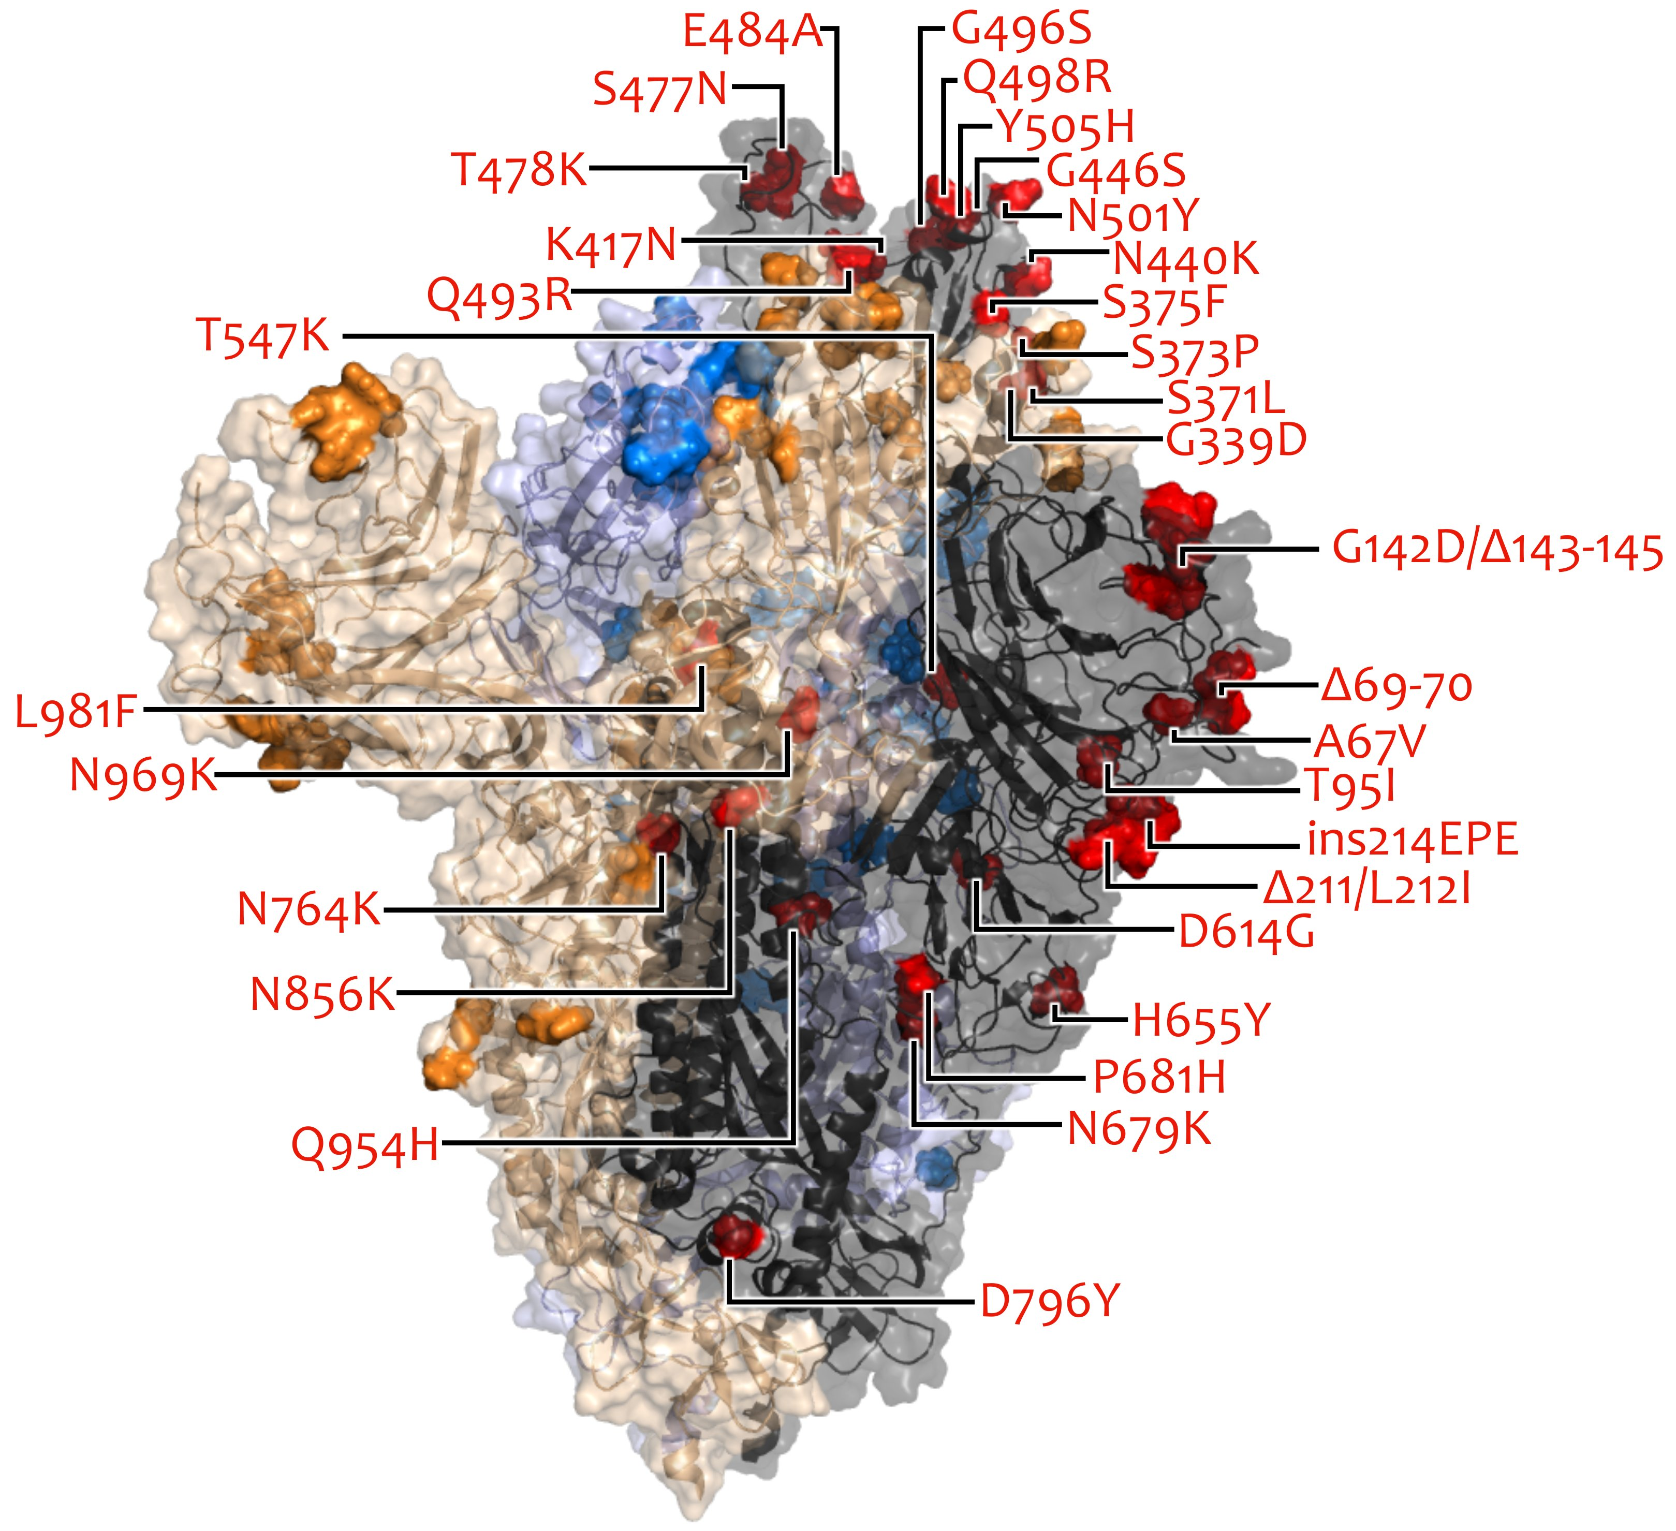
VOC/VOI in Deutschland aktuelle Situation
FG36, FG32, MF1, MF2, MF4, AG Evo
Berlin, 05.01.2021

Slide 2
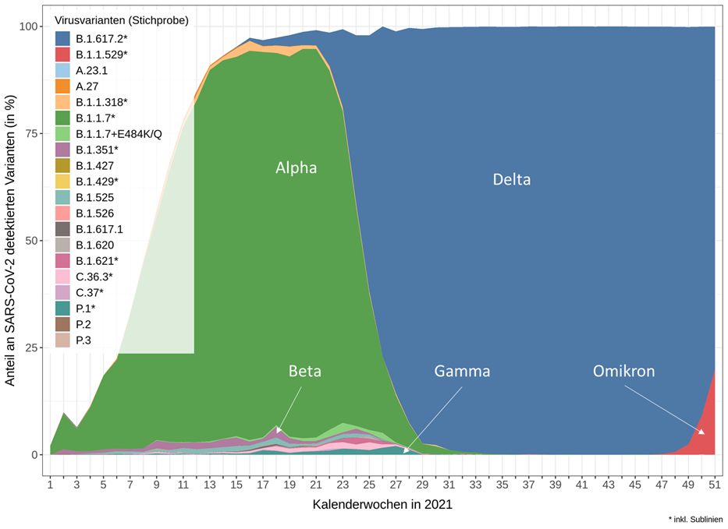
Übersicht VOC/VOI in Erhebungssystemen
 | Genomsequenzierung |  |  |  | IfSG-Daten |  | Testzahlerfassung
KW 2021 | B.1.617.2 (Delta) |  | B.1.1.529 (Omikron) |  | B.1.617.2 (Delta) | B.1.1.529 (Omikron) | B.1.617.2 (Delta) | B.1.1.529 (Omikron)
 | Anzahl | In % | Anzahl | In % | in % | in % | in % | in %
48 | 8.349 | 99,2% | 58 | 0,7% | 99,5% | 0,3% | 89,9% | 0,2%
49 | 8.019 | 97,4% | 201 | 2,4% | 98,9% | 1,3% | 90,8% | 0,5%
50 | 5.155 | 90,9% | 509 | 9% | 95,1% | 6,2% | 87,3% | 2,7%
51 | 1.309 | 80,0% | 327 | 20% | 79,8% | 21,3% | 79,6% | 12,0%
52 |  |  |  |  | 55,0% | 44,3%

Slide 3
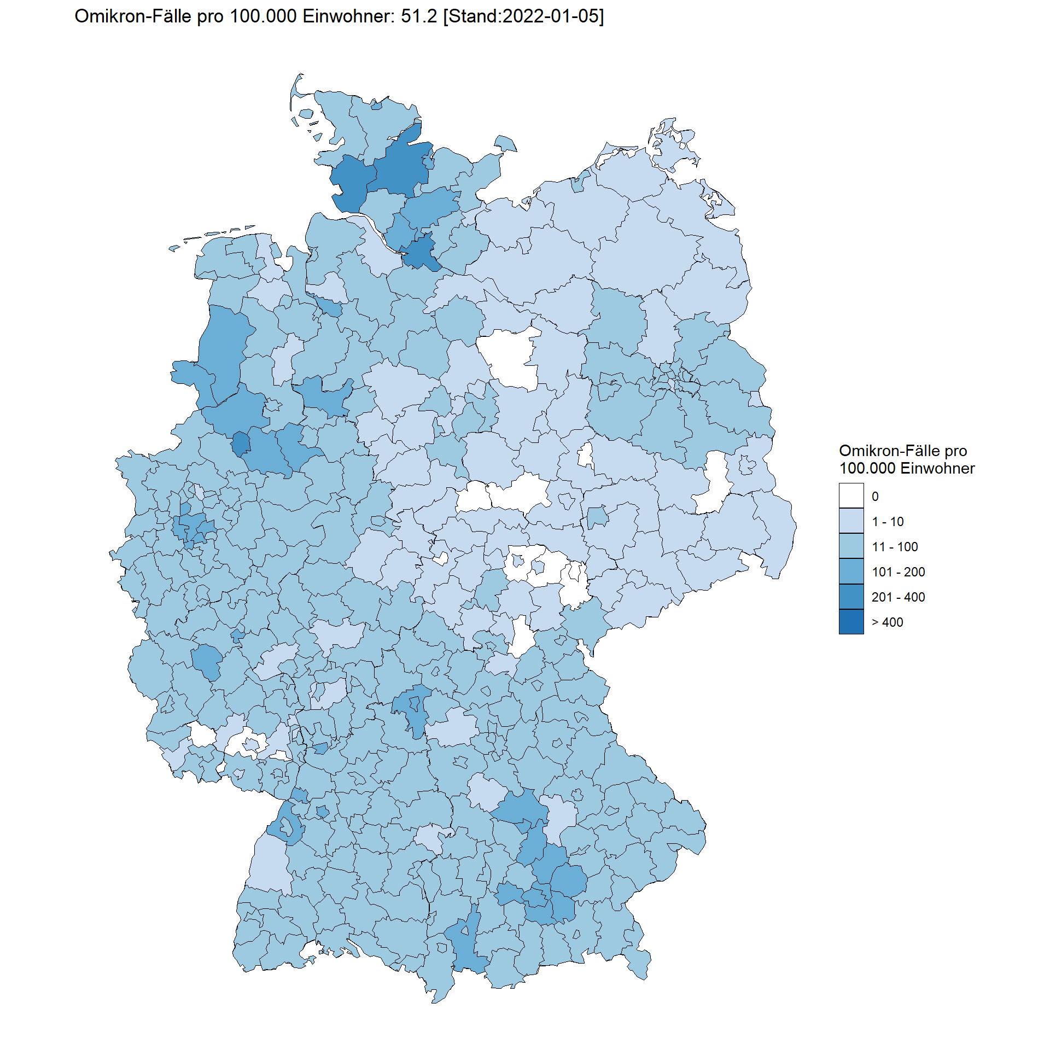
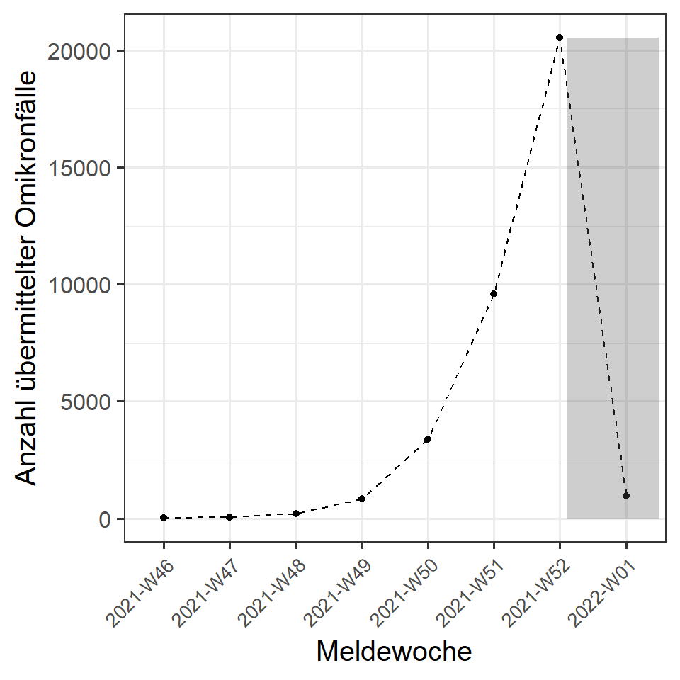
Übermittelte Omikron-Fälle (PCR, Seq.)
N= 35.529 (Stand: 04.12.22)
MW | Anzahl | Änderung zum Vortag | Infek. pro 100.000 EW
2021-W46 | 15 | +3 | 0.0
2021-W47 | 36 | +-1 | 0.0
2021-W48 | 212 | +0 | 0.3
2021-W49 | 830 | +-3 | 1.0
2021-W50 | 3.381 | +52 | 4.1
2021-W51 | 9.584 | +199 | 11.5
2021-W52 | 20.525 | +4.008 | 24.7
2022-W01 | 946 | +934 | 1,1

Slide 4
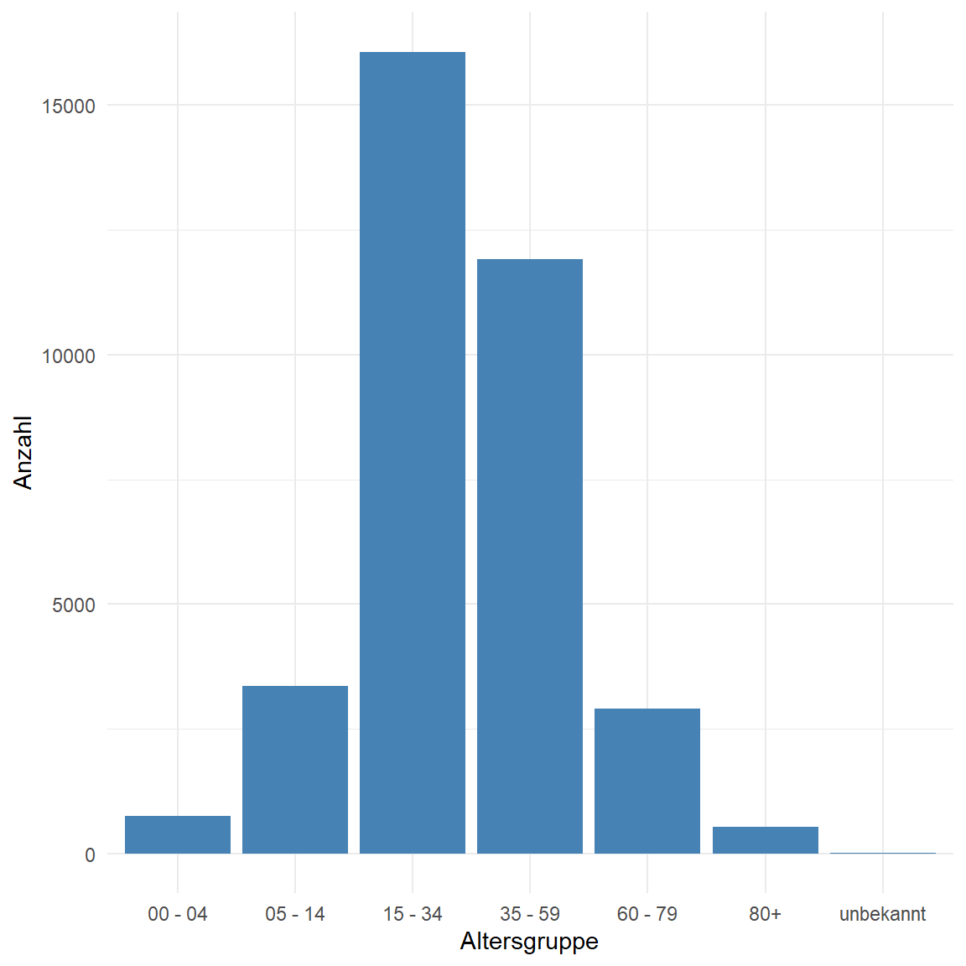
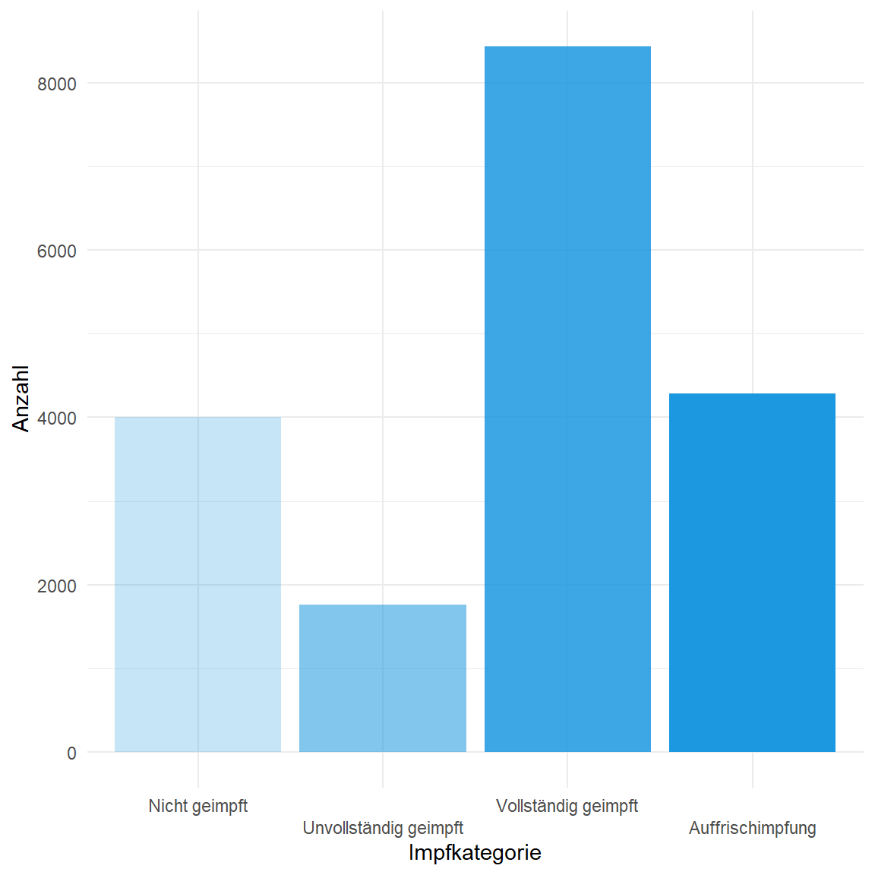
Beschreibung der übermittelten Fälle (04.01.2022)
 | 0 - 4 | 5 - 14 | 15 - 34 | 35 - 59 | 60 - 79 | 80+ | Gesamt
Fälle (gesamt) | 744 | 3365 | 16069 | 11907 | 2904 | 526 | 35515
Hospitalisiert | 13 | 7 | 112 | 84 | 80 | 65 | 361
Verstorben | 0 | 0 | 1 | 2 | 6 | 0 | 9
Reinfektionen | 2 | 29 | 300 | 204 | 26 | 3 | 564
Impfkategorie | Anzahl | Anteil
Nicht geimpft | 4005 | 21.7%
Unvollständig geimpft | 1762 | 9.5%
Vollständig geimpft | 8437 | 45.6%
Auffrischimpfung | 4286 | 23.2%
Für 52% der alle Omikron-Fälle lagen Informationen zum Impfstatus vor.

Slide 5
Modell:
Anstieg des Anteil in der Stichprobe (Genomseq.) (04-01-2022)

Slide 6
Extra

Slide 7
PCR+Seq. in BL für KW 52
 | Delta | Omikron | Var.-spez Test in KW52 gesamt | COVID-19-Fälle | var.spez. Test/ Fall
Baden-Württemberg | 5079 | 2880 | 7971 | 26505 | 30%
Bayern | 5939 | 4546 | 10573 | 26270 | 42%
Berlin | 340 | 549 | 943 | 10507 | 10%
Brandenburg | 218 | 237 | 493 | 9136 | 5%
Bremen | 36 | 218 | 255 | 3512 | 8%
Hamburg | 795 | 834 | 1655 | 7229 | 22%
Hessen | 660 | 848 | 1513 | 14007 | 12%
Mecklenburg-Vorpommern | 861 | 37 | 898 | 4579 | 20%
Niedersachsen | 502 | 1027 | 1546 | 14646 | 11%
Nordrhein-Westfalen | 4919 | 5449 | 10406 | 38881 | 28%
Rheinland-Pfalz | 656 | 925 | 1591 | 6968 | 24%
Saarland | 281 | 120 | 404 | 2146 | 19%
Sachsen | 2261 | 102 | 2367 | 11663 | 18%
Sachsen-Anhalt | 445 | 15 | 467 | 6248 | 7%
Schleswig-Holstein | 629 | 1428 | 2058 | 8613 | 29%
Thüringen | 242 | 34 | 280 | 8553 | 3%
Gesamtergebnis | 23863 | 19249 | 43420 | 199463 | 22%

Slide 8
Anteile
 | 0 - 4 | 05 – 14 | 15 - 34 | 35 - 59 | 60 - 79 | 80+ | Gesamt
Fälle (gesamt) | 744 | 3365 | 16069 | 11907 | 2904 | 526 | 35515
Hospital-isiert | 1,75% | 0,21% | 0,70% | 0,71% | 2,75% | 12,36% | 1,02%
Verstor-ben | 0,00% | 0,00% | 0,01% | 0,02% | 0,21% | 0,00% | 0,03%
Reinfektionen | 0,27% | 0,86% | 1,87% | 1,71% | 0,90% | 0,57% | 1,59%

Slide 9
Bundesländer
Tabelle 3 zeigt die Anzahl der Omikronfälle pro Bundesland, nach Sequenzierung (Nachweise) und Verdachtsfälle mittels variantenspezifischer PCR.
 | Nachweise (Seq.) |  | Verdacht (PCR) |  | Gesamt (Seq. + PCR)
 | Aktuell | Änderung zum Vortag | Aktuell | Änderung zum Vortag | Aktuell | Änderung zum Vortag
Baden-Württemberg | 395 | +-11 | 3928 | +714 | 4323 | +703
Bayern | 575 | +61 | 6962 | +1112 | 7537 | +1173
Berlin | 267 | +87 | 967 | +157 | 1234 | +244
Brandenburg | 50 | +7 | 404 | +53 | 454 | +60
Bremen | 31 | +5 | 459 | +37 | 490 | +42
Hamburg | 381 | +8 | 2992 | +208 | 3373 | +216
Hessen | 207 | +41 | 1228 | +211 | 1435 | +252
Mecklenburg-Vorpommern | 7 | +0 | 62 | +2 | 69 | +2
Niedersachsen | 256 | +42 | 1422 | +73 | 1678 | +115
Nordrhein-Westfalen | 904 | +48 | 9875 | +1413 | 10779 | +1461
Rheinland-Pfalz | 117 | +28 | 1227 | +430 | 1344 | +458
Saarland | 2 | +0 | 141 | +6 | 143 | +6
Sachsen | 35 | +-1 | 149 | +7 | 184 | +6
Sachsen-Anhalt | 5 | +0 | 33 | +8 | 38 | +8
Schleswig-Holstein | 88 | +13 | 2310 | +436 | 2398 | +449
Thüringen | 11 | +2 | 39 | +7 | 50 | +9
Fälle pro Bundesländer:

